Slide 1
Kirkelig organisering
Utvikling over tid
Torbjørn Backer Hjorthaug
avdelingsdirektør juridisk avdeling
Kirkerådet

Slide 2
Staten har tatt et steg tilbake
Kirkeloven er avløst av trossamfunnsloven, og Kirkemøtets organiseringsmyndighet er styrket.

Slide 3
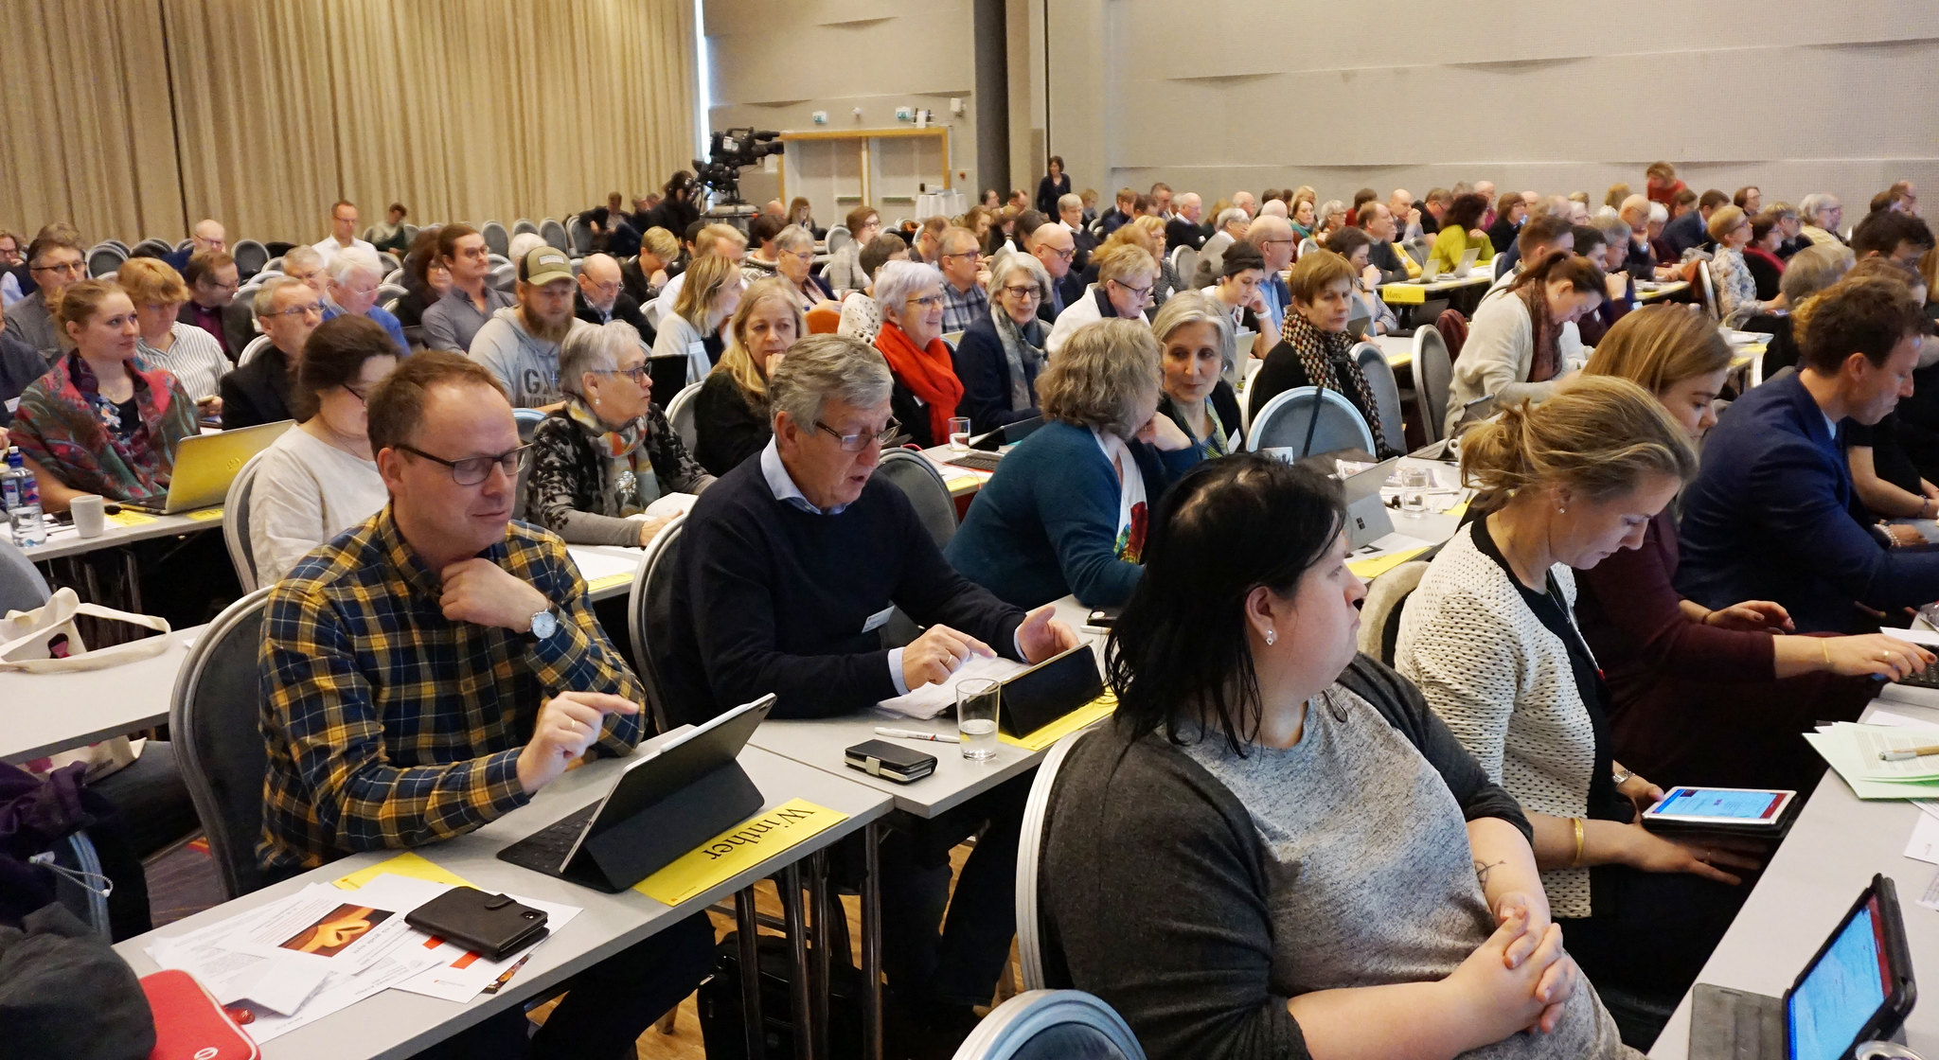
Bestilling fra KM 2019
«Så snart som mulig i kommende kirkemøteperiode å fremme et forslag til Kirkemøtet om fremtidig arbeidsgiverorganisering og den øvrige kirkeordning.»
Foto: Den norske kirke

Slide 4
Skrittvis utvikling
Den nye trossamfunnsloven betyr at Den norske kirke er alene hjemme. Men loven definerer fortsatt noen rammer.

Slide 5
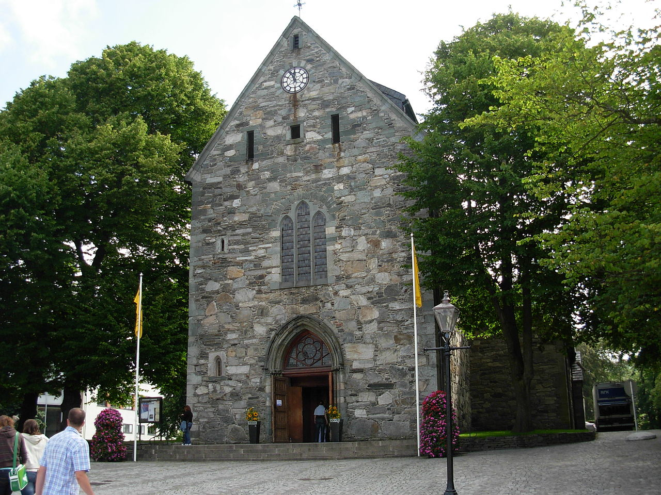
Historisk bakteppe
Lokalsamfunnet bygde kirker, Kongen sendte prester
Staten har tatt ansvar for å holde virksomhetene samlet gjennom lovverk
Statskirkeordningen fra eneveldet ble beholdt frem til 2012
Foto Helge Høifødt public domain

Slide 6
Skrittvis utvikling
1980-tallet: Program for selv-stendig-gjøring
1984: Kirke-møtet etableres
1996: Kirke-loven trer i kraft
2002: Kirke-stat-utvalgets utredning
2006: NOU om stat og kirke
2008: Kirke-forliket
2012: Grunn-loven endres
2017: Den norske kirke blir eget retts-subjekt
2021:
Ny tros-samfunns-lov

Slide 7
Grunnlovens § 16
Alle innbyggere i riket har fri religionsutøvelse. Den norske kirke, en evangelisk-luthersk kirke, forblir Norges folkekirke og understøttes som sådan av staten. Nærmere bestemmelser om Kirkens ordning fastsettes ved Lov. Alle tros- og livssynssamfunn skal understøttes på lik linje.

Slide 8
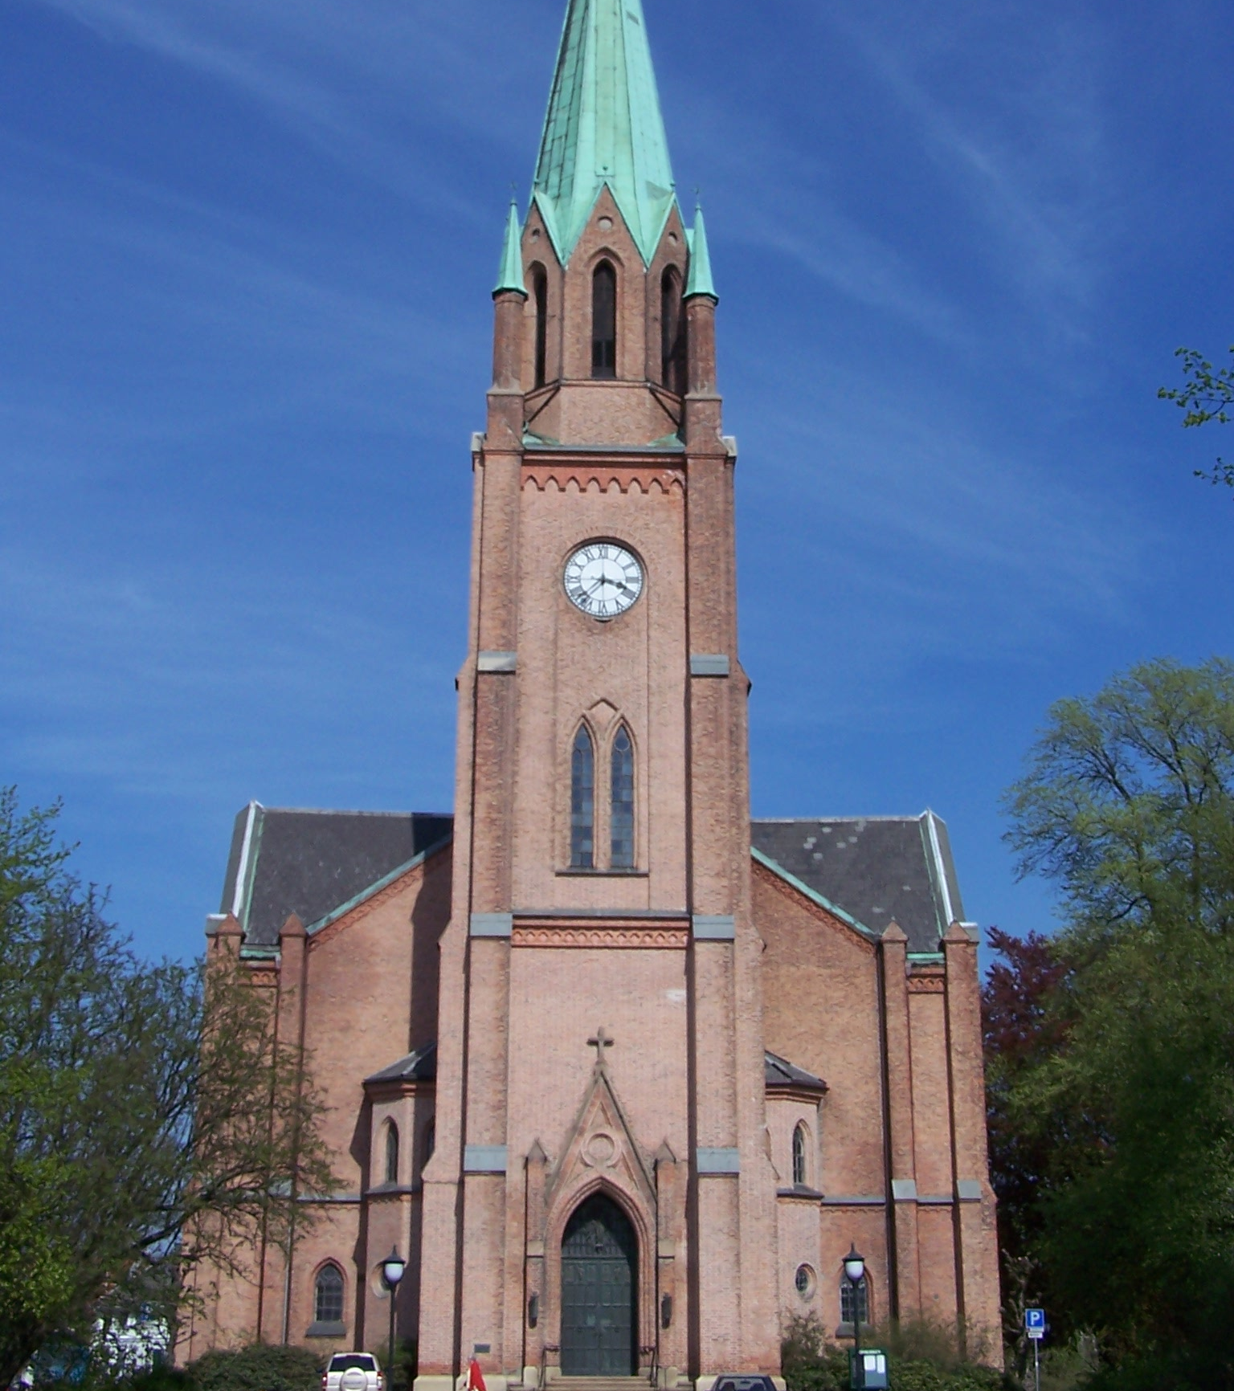
Trossamfunnsloven
Trossamfunnsloven er en rammelov
Kirkemøtets myndighet fremgår av loven, men loven er ikke nødvendigvis grunnlaget for myndighetsutøvelsen
Kirkemøtet skal utfylle loven
Foto Chris Nyborg CC BY-SA

Slide 9
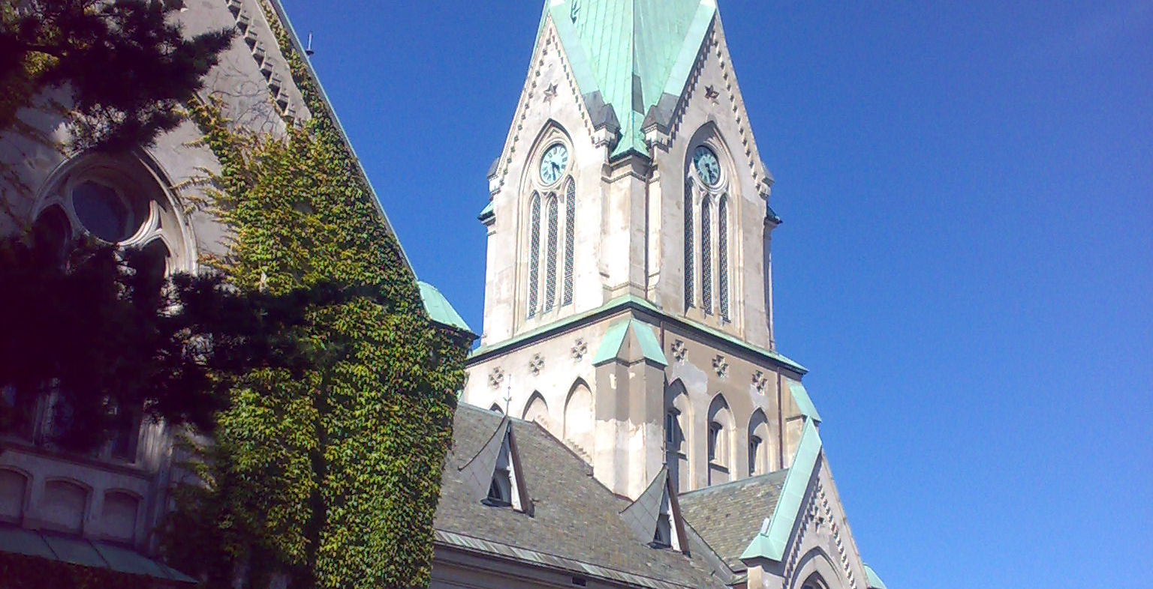
Kirkemøtets organiseringsmyndighet
Foto: Bjørtvedt CC BY-SA 3.0

Slide 10
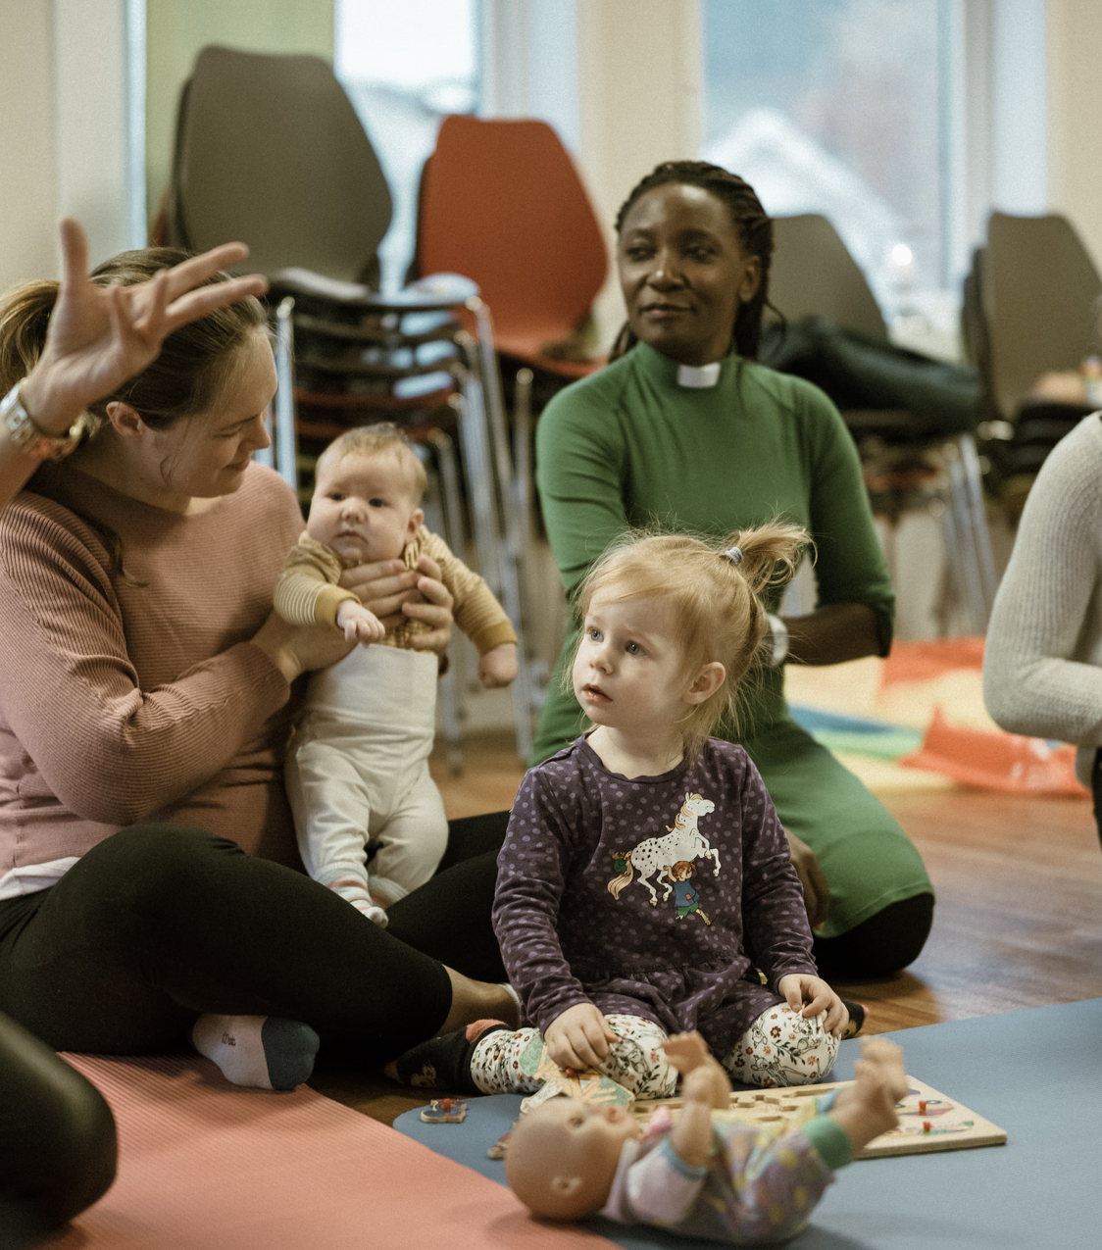
Myndigheten må utøves innenfor visse rammer
Soknes stilling som selvstendig rettssubjekt
Finansieringsordningen, med kommunens finansieringsansvar for soknet
Soknets lovfestede oppgaver
Foto: Kirkerådet/Jarle Hagen

Slide 11
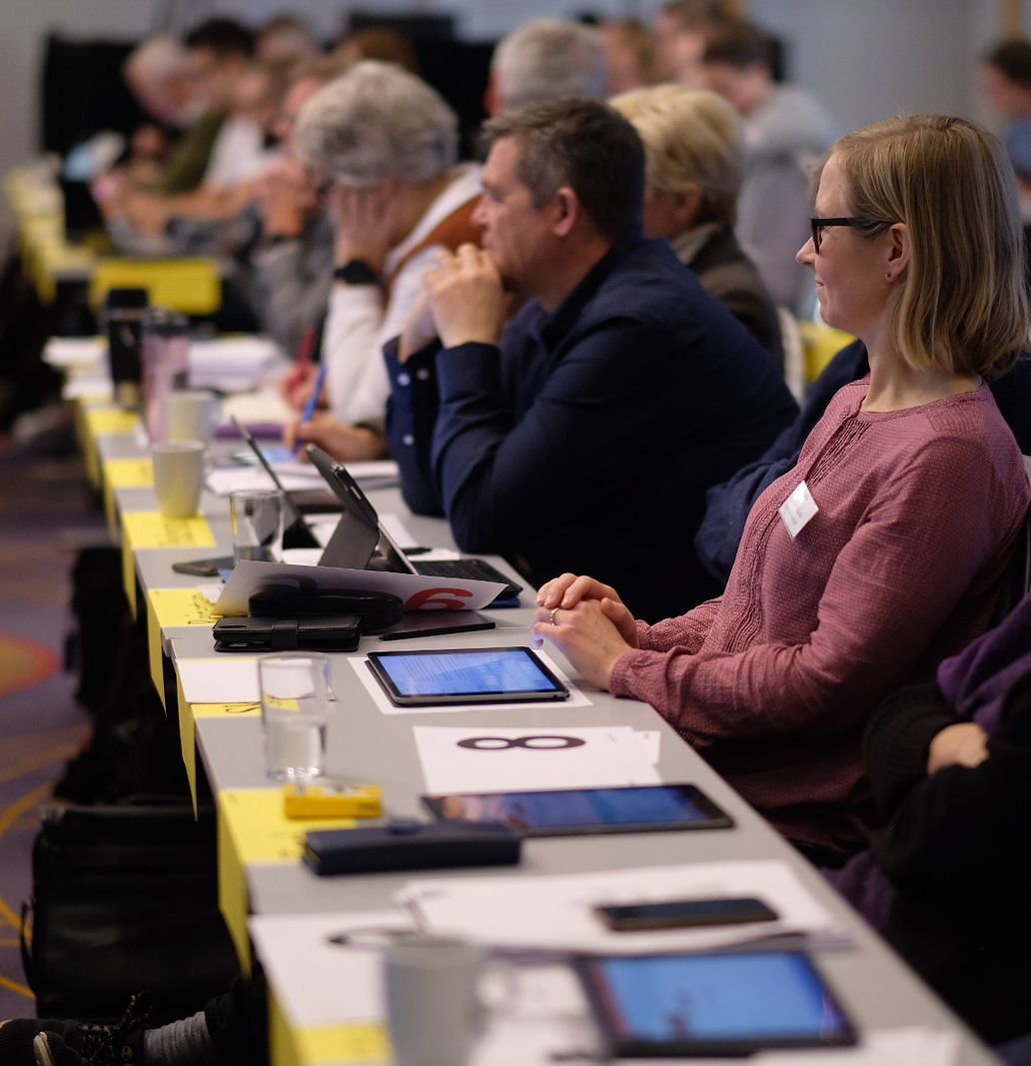
Oppsummert
Høringen vil tegne mulighetsrommet og veien videre
Kirkerådet tilrettelegger for at Kirkemøtet kan utøve sin organiseringsmyndighet
Tradisjon for skrittvis utvikling
Foto: Den norske kirke

Slide 12
Kirkelig organisering
Utfordringer og mål
Ingrid Vad Nilsen
direktør i Kirkerådet

Slide 13
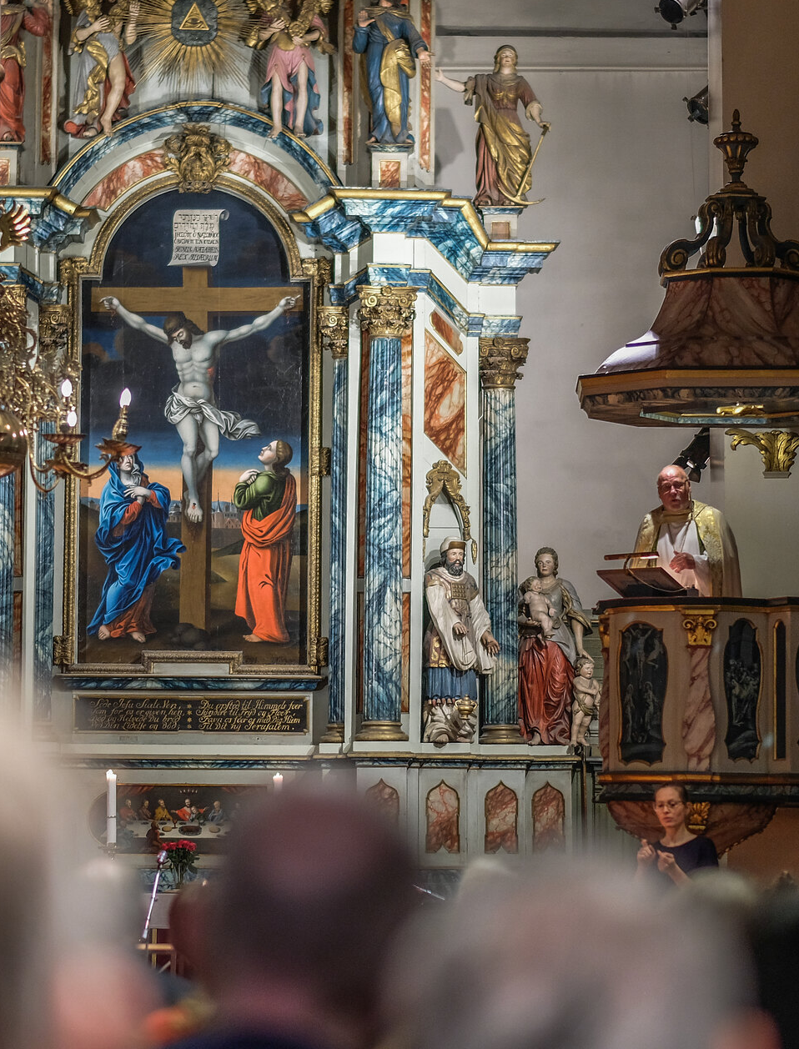
Mål med organiseringsarbeidet
Vi skal først og fremst nå ut med evangeliet og frigjøre ressurser lokalt til møter med mennesker
Fleksible strukturer som kan tilpasses ulike kontekster
Demokrati i balanse mellom embete og råd, folkevalgte og ansatte
Rom for strategisk ledelse, tverrfaglighet og attraktiv arbeidsplass
Foto: Den norske kirke

Slide 14
Vi er «alene hjemme»
En organisasjon som lykkes, er først og fremst opptatt av oppdraget sitt, ikke av egne organisatoriske utfordringer. Som kirke er vi helt avhengig av å være utadvendt, ikke innadvendt.

Slide 15
Lovkravene øker
Det er stort sett samme lovkrav med 5 og 500 ansatte:
  Arbeidsmiljølov og HMS-krav
  Personvern
  Datasikkerhet
  Åndsverkslovgivning
  Diskrimineringslovverk
Foto: Den norske kirke

Slide 16
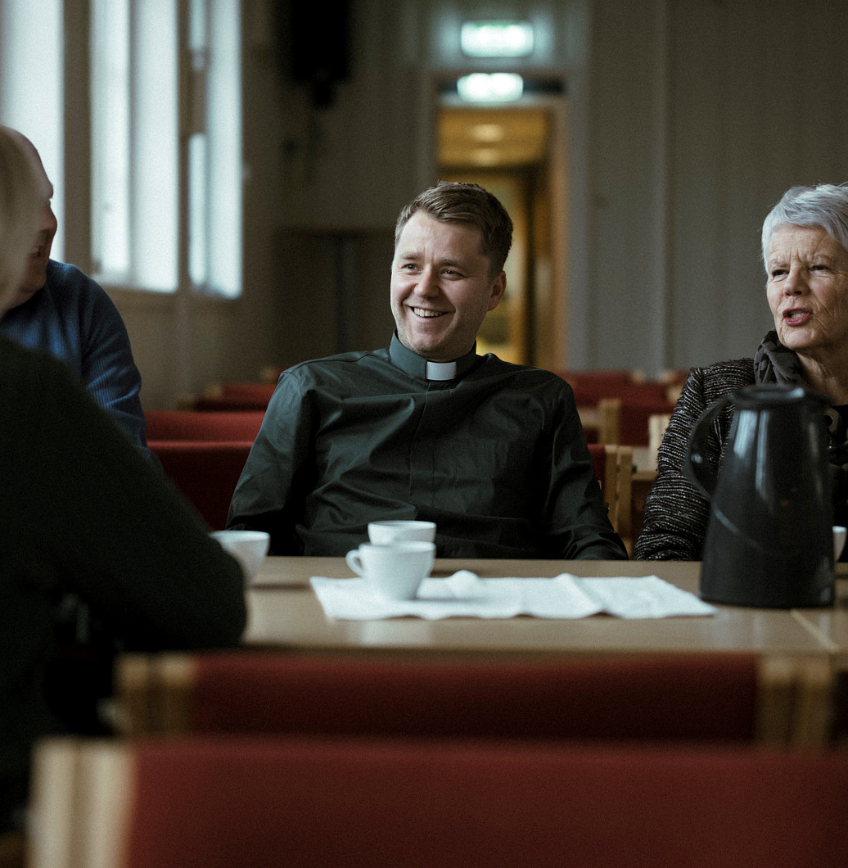
Strukturelle utfordringer
To arbeidsgiverlinjer gir uklare roller og mandater
Små lokale enheter med mye deltid og få årsverk
Sårbare arbeidsmiljø
Konflikthåndtering og ivaretakelse av ansatte blir vanskeligere
Ulike arbeidsvilkår
Foto: Kirkerådet/Jarle Hagen

Slide 17
Medarbeiderundersøkelsen viser engasjement på topp, men et for høyt stressnivå og for mange saker om trakassering
Ledere er gode på å se og støtte sine medarbeidere, men scorer dårligere på gjennomføringskraft.
Dette betyr at vi ikke tar godt nok vare på de ansatte som er den viktigste ressursen vi har for at folkekirken skal være levende til stede over hele landet.

Slide 18
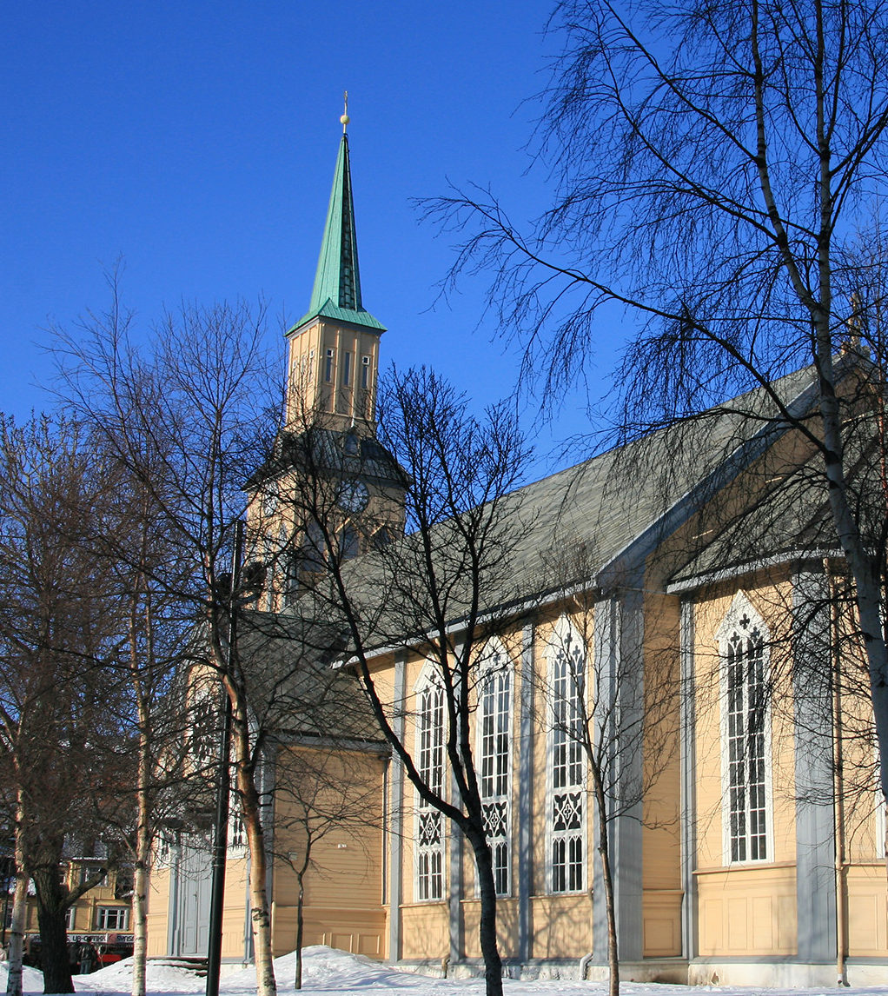
Må ta høyde for
Foto: Tromsø Kommune CC BY 2.0
Krav om effektiv ressursforvaltning
Økt press på offentlig finansiering
Satsing på vedlikehold av kirkebygg

Slide 19
En folkekirke i hele landet der kirken står sterkt lokalt
Et målbilde for arbeidet

Slide 20
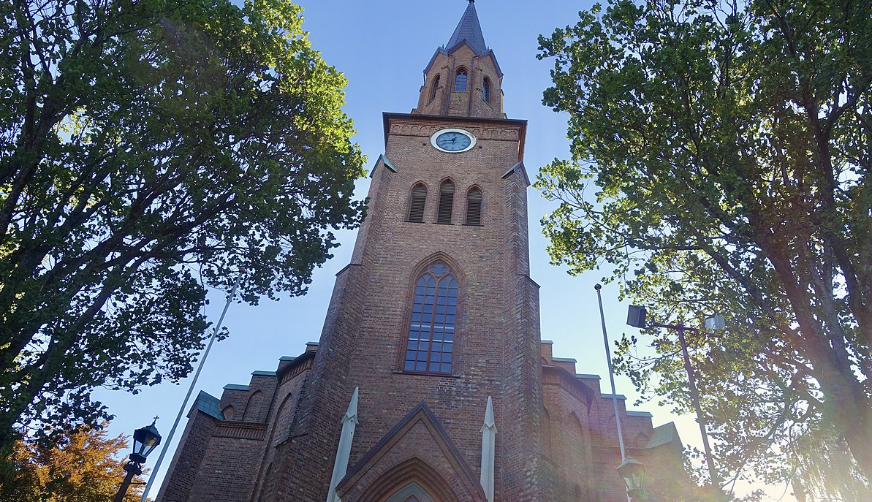
Oppsummering
Utredningen: Alle modellene kommer bedre ut enn dagens organisering
Det politiske handlingsrommet defineres av Kirkemøtet
Skrittvis utvikling
Finne løsninger og kompromisser i fellesskap
Foto: Wolfmann CC BY-SA 4.0

